Slide 1
REUNIÓN DE INICIO DE CURSO.
2º y 3º EDUCACIÓN INFANTIL.
¡BIENVENID@S!

Slide 2
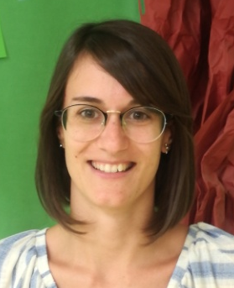
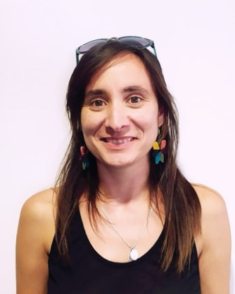
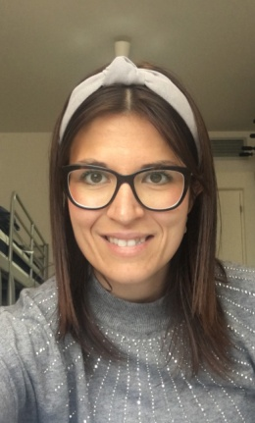
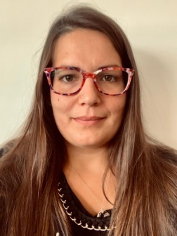
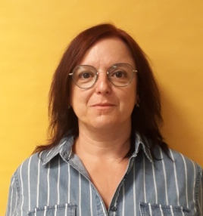
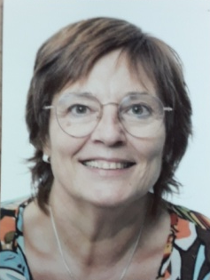
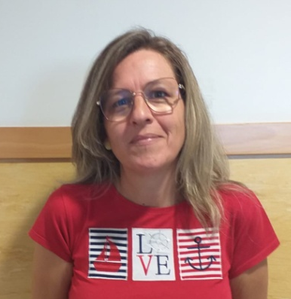
PROFESORADO.
AUXILIAR DE EDUCACIÓN ESPECIAL: CARMEN.
2º INFANTIL A:
IVANKA
INGLÉS
2º INFANTIL B:
VERÓNICA
IVANKA
VERÓNICA
VERO (MAESTRA BRIT)
RELIGIÓN
A.L
TANIA
CARMEN

Slide 3
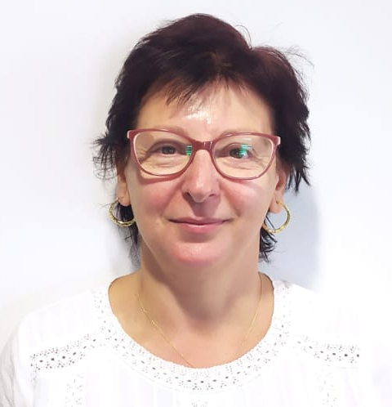
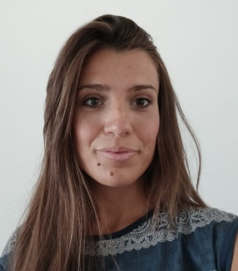
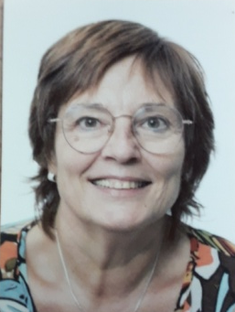
PROFESORADO.
AUXILIAR DE EDUCACIÓN ESPECIAL: CARMEN.
3º INFANTIL A:
MARÍA JESÚS
INGLÉS
3º INFANTIL B:
LUCÍA
LUCÍA
VERO (MAESTRA BRIT)
RELIGIÓN
A.L
TANIA
CARMEN

Slide 4
INICIO DE CURSO 2020/2021
ORDEN ECD/794/2020, DE 27 DE AGOSTO, POR LA QUE SE DICTAN LAS INSTRUCCIONES SOBRE EL MARCO GENERAL DE ACTUACIÓN, EN EL ESCENARIO 2 PARA EL INICIO Y DESARROLLO DEL CURSO 2020/2021N EN LA COMUNIDAD AUTÓNOMA DE ARAGÓN.
INICIAMOS ESTE CURSO CON EL ESCENARIO 2.
EN BASE A LA NORMATIVA VIGENTE, DESTACAMOS LAS SIGUIENTES MEDIDAS QUE SE DETALLAN A CONTINUACIÓN.

Slide 5
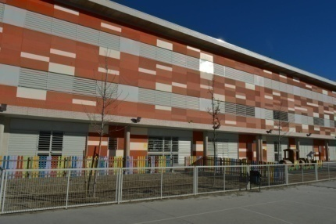
ENTRADA ESCALONADA.
2º EDUCACIÓN INFANTIL: 9 DE SEPTIEMBRE.
3º EDUCACIÓN INFANTIL: 10 DE SEPTIEMBRE.
HORARIO:
-HASTA EL VIERNES 18 DE SEPTIEMBRE
EL HORARIO SERÁ DE 9H A 13H.
-EL LUNES 21 ES FIESTA LOCAL.
-A PARTIR DEL 22 DE SEPTIEMBRE EL HORARIO SERÁ DE 9H A 14H.

Slide 6
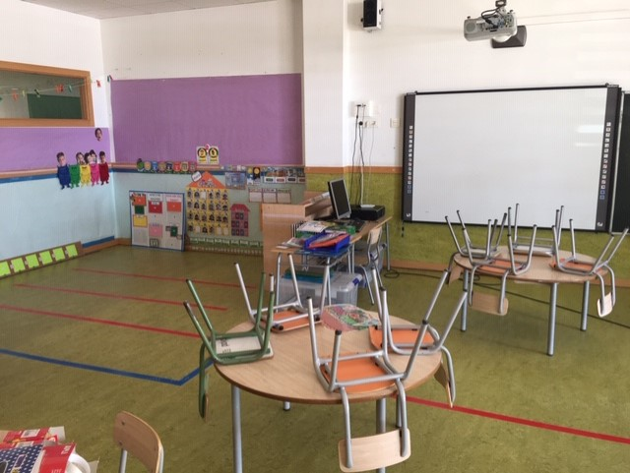
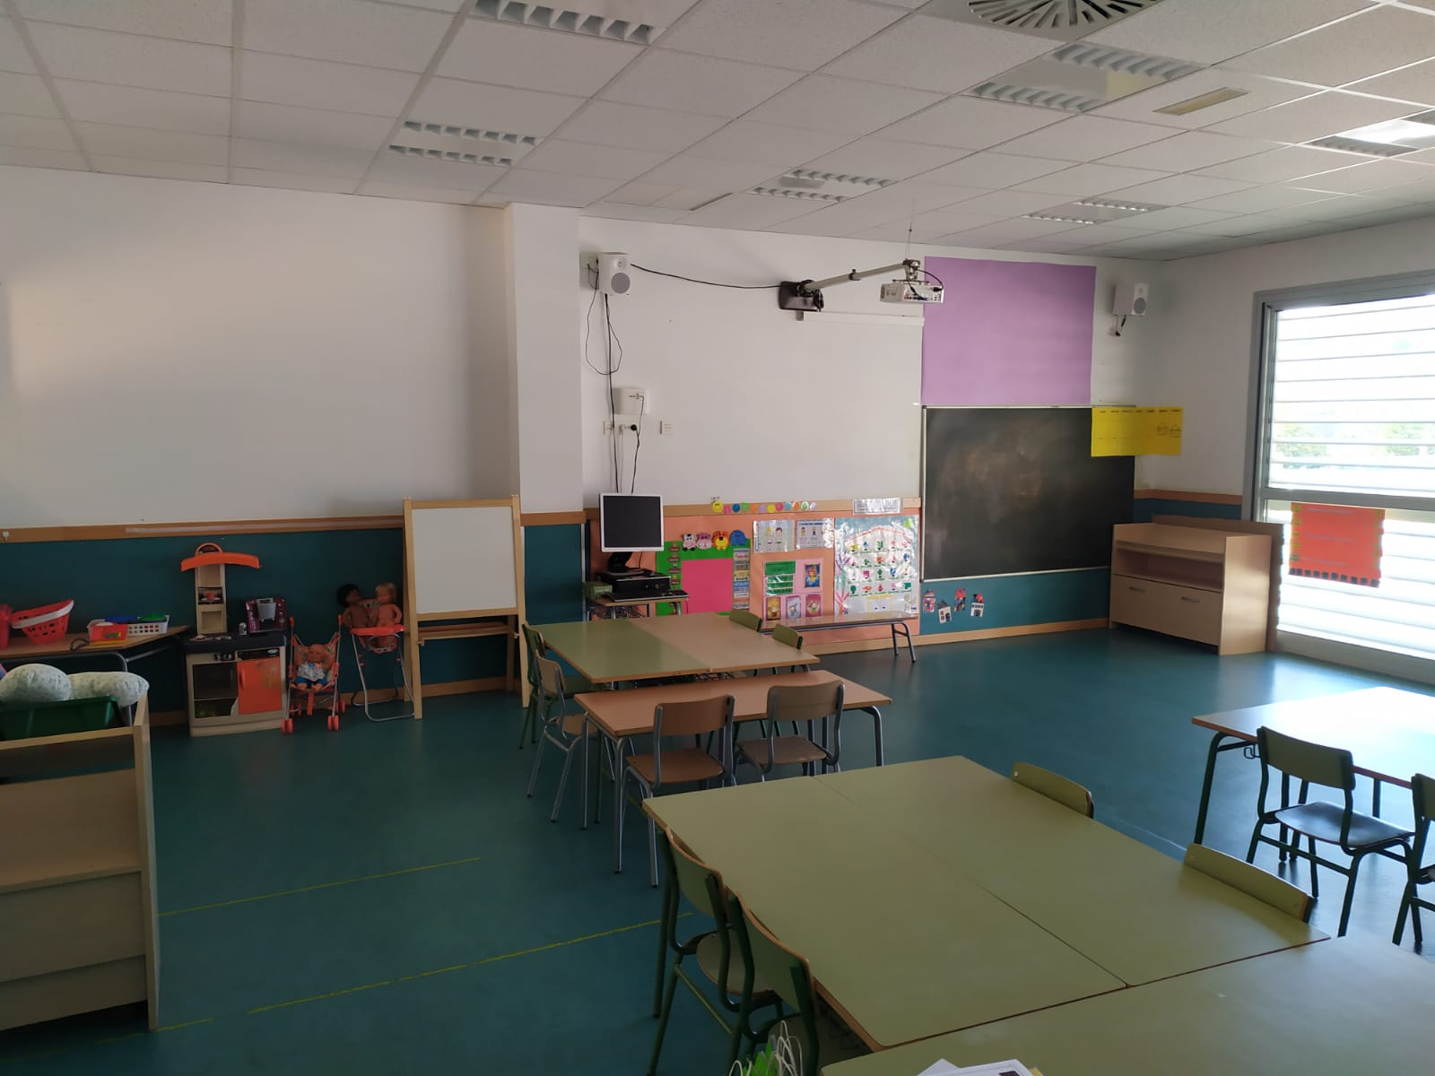
GRUPO ESTABLE DE CONVIVENCIA (GEC)
-CADA AULA VA A CONSTITUIR UN GEC (GRUPO ESTABLE DE CONVIVENCIA)
-CADA GEC DISPONDRÁ DE SU ESPACIO AULA EN EL QUE SE DESARROLLARÁN LA GRAN MAYORÍA DE LAS ACTIVIDADES LECTIVAS.
-EN EL CASO DE QUE UN GEC UTILICE OTRO ESPACIO ESTARÁ PREVIAMENTE DESINFECTADO.
-HABRÁ UNA TRABAJADORA DEL PERSONAL DE LIMPIEZA, QUE DURANTE LA JORNADA ESCOLAR IRÁ LIMPIANDO BAÑOS Y ESPACIOS QUE DEBAN UTILIZARSE POR DISTINTOS GRUPOS.
-EL BAÑO ES COMPARTIDO, PERO SE EVITARÁ UTILIZARLO POR ALUMNOS DE LAS DOS AULAS A LA VEZ.

Slide 7
Entradas y salidas al centro escolar.
Según la orden:
-se deben establecer horarios y lugares diferenciados para cada gec.
-no está permitida la entrada al recinto escolar a familiares ni personas acompañantes de los alumn@s. en primero de educación infantil, permiten como excepción que se les acompañe durante los cinco primeros días, coincidiendo con el periodo de adaptación.
-únicamente podrá asistir una persona ajena al centro si tiene cita previa.
-se procurará que la persona acompañante sea siempre la misma.
-en nuestro centro, si los padres no pueden venir a buscar a los hijos, deben firmar una autorización para la persona que los recoja. Esta autorización es igualmente necesaria para los alumnos que utilizan la ludoteca al salir del centro.
-únicamente se entregará a los niños a las personas autorizadas por los progenitores.

Slide 8
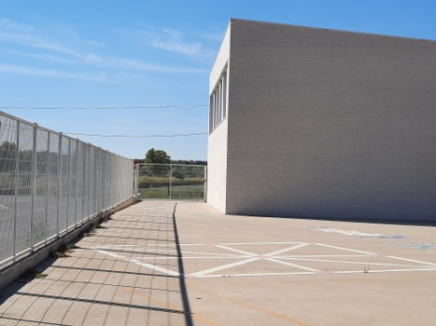
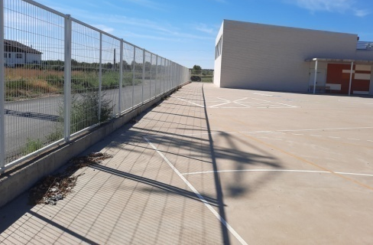
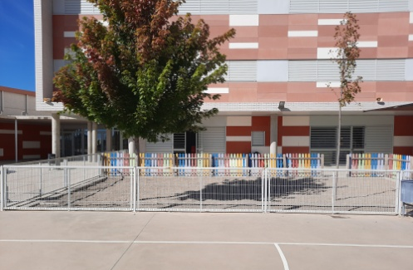
Entradas.
DEBIDO A LAS CARACTERÍSTICAS DE NUESTRO CENTRO, MIENTRAS ESTEMOS EN EL ESCENARIO 2, SE VA A PERMITIR A LAS FAMILIAS DE LOS ALUMNOS DE INFANTIL LA ENTRADA POR LA PUERTA DE LA AVENIDA DE PUEYO.
DE ESE MODO PODRÁN ACOMPAÑAR HASTA LA ZONA DE VALLA FRENTE A AL AULA DE VUESTRO HIJO/A.
ASEGURARSE DE QUE EL NIÑO/A LLEGA A LA FILA CORRESPONDIENTE.
EN ESE MOMENTO EL ADULTO DEBE ABANDONAR EL CENTRO POR LA MISMA PUERTA DE ENTRADA.
Hora de entrada: 9.00.
LAS FAMILIAS QUE TENGAN QUE DEJAR A hermanos mayores, primero ACOMPAÑARÁN a éstos en sus puertas de acceso y por último, traerán al hermano pequeño.
1. PUERTA AVD. PUEYO
2. ZONA VALLA FAMILIAS 2º Y 3º INFANTIL
3 . ZONA FILAS ALUMN@S 2º Y 3º INFANTIL

Slide 9
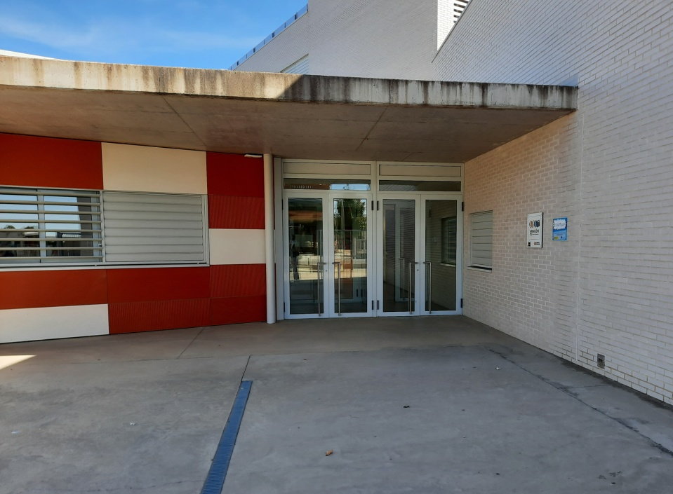
IMPORTANCIA DE LA PUNTUALIDAD
EN EL CASO DE LLEGAR CON RETRASO AL CENTRO SI EL GRUPO YA ESTÁ EN EL AULA, HAY QUE DEJAR AL NIÑO CON LA CONSERJE ENTRANDO POR LA PUERTA PRINCIPAL.
PUERTA PRINCIPAL

Slide 10

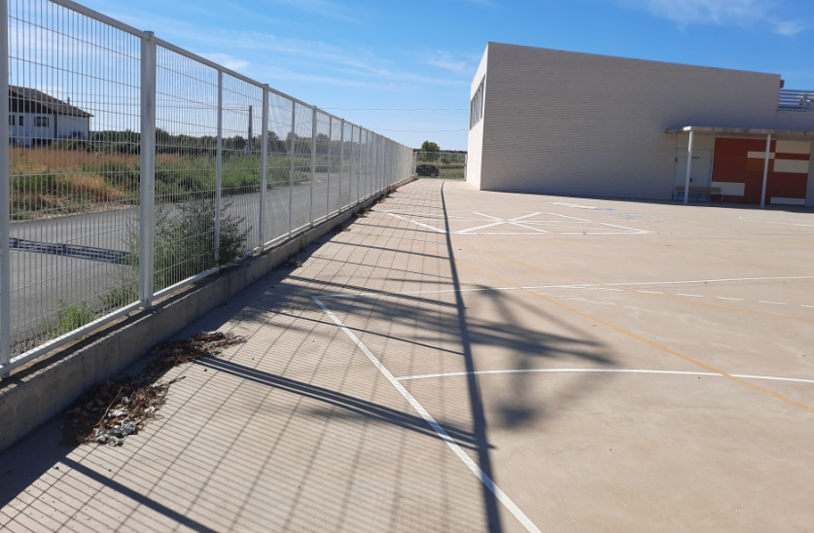
Salidas.
SE SEGUIRÁ EL MISMO PROCESO QUE EN LAS ENTRADAS PERO A LA INVERSA. LAS TUTORAS SALDREMOS HASTA LA FILA CON LOS ALUMNOS Y LOS IREMOS ENVIANDO CON LAS FAMILIAS QUE DEBERÁN ESPERAR EN LA MISMA ZONA DE REFERENCIA.
ZONA FILAS ALUMN@S INFANTIL
ZONA VALLA FAMILIAS
INFANTIL

Slide 11

En las entradas y salidas es necesario:
-máxima puntualidad.
-TIENEN QUE SER FLUIDAS, PERMANECIENDO EN EL CENTRO EL TIEMPO ESTRICTAMENTE NECESARIO.
-evitar AGLOMERACIONES EN LA ENTRADA DE LA PUERTA DEL RECINTO ESCOLAR.

Slide 12
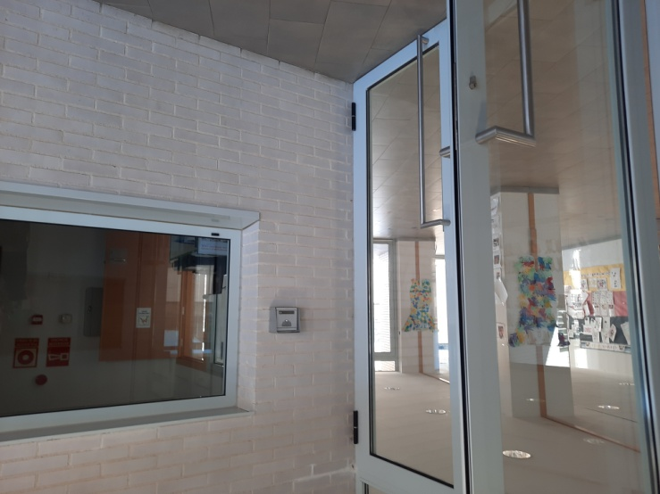

Entradas y salidas fuera de horario por causa justificada.
SI LOS ALUMNOS TIENEN REVISIÓN MÉDICA A LO LARGO DE LA MAÑANA, REALIZARÁN LA ENTRADA Y SALIDA POR LA PUERTA PRINCIPAL Y SERÁ GESTIONADO POR LA CONSERJE.
LA PUERTA DE ACCESO HABITUAL PERMANECERÁ CERRADA. LA FAMILIA ESPERARÁ FUERA DEL CENTRO A QUE LA CONSERJE ENTREGUE AL NIÑO O LO RECOJA.
TIMBRE PARA LLAMAR A CONSERJERÍA.

Slide 13

Actuaciones en caso de enfermedad.
-SI UN ALUMNO PRESENTA FIEBRE O SÍNTOMAS DE MALESTAR NO DEBE ACUDIR AL CENTRO Y LA FAMILIA HA DE DAR AVISO A LA TUTORA.
- EN EL CASO DE QUE UN ALUMNO PRESENTE FIEBRE O MALESTAR EN EL AULA SE AVISARÁ A LAS FAMILIAS Y SE ACTIVARÁ EL PROTOCOLO ESTABLECIDO CON LA AYUDA DEL COORDINADOR COVID DEL CENTRO.

Slide 14
Comunicación diaria o puntual con las familias.
-EN EL CASO DE QUE LAS MAESTRAS TENGAMOS QUE COMENTAR ALGO PUNTUAL A LAS FAMILIAS SE LLAMARÁ POR TELÉFONO O SE ENVIARÁ UN MAIL O TELEGRAM.
-tutorías: se realizarán de forma telemática o telefónica con cita previa.
-IGUALMENTE SI LAS FAMILIAS TIENEN ALGO QUE APORTAR PARA TUTORAS O ESPECIALISTAS PUEDEN COMUNICARSE POR MAIL A LA SIGUIENTE DIRECCIÓN:
2º INFANTIL a: ivankalacoma@ceipmonzon3.com
2º infantil b: verocatan@ceipmonzon3.com
3º INFANTIL a: mjatrian@ceipmonzon3.com
3º infantil b: luciaborruel@ceipmonzon3.com
INFORMACIÓN URGENTE: Teléfono del centro:-974 415081
EL TELEGRAM SE UTILIZARÁ ÚNICAMENTE PARA ENVIAR INFORMACIONES DESDE EL CENTRO.

Slide 15
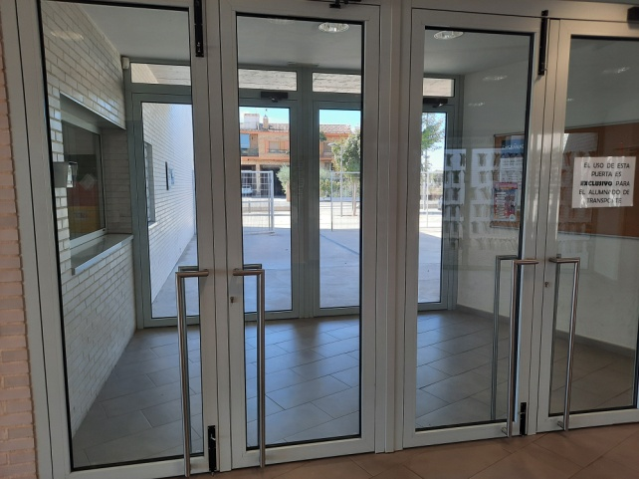
Comedor escolar.
-LOS NIÑOS DE COMEDOR SALEN POR LA PUERTA PRINCIPAL.
-MIENTRAS SE REALIZA JORNADA REDUCIDA EL HORARIO PARA LA RECOGIDA ES A LAS 15H.
-CUANDO SE INICIE LA JORNADA COMPLETA HABRÁ DOS HORARIOS DE RECOGIDA: A LAS 15:15H Y A LAS 16H.
-SE ESTABLECERÁN TURNOS Y CADA GEC TENDRÁ UNA HORA CONCRETA DE RECOGIDA.
-el precio de comedor son 86 euros al mes. Este curso no se contempla la posibilidad de quedarse días sueltos.
-SE RUEGA MÁXIMA PUNTUALIDAD, fluidez y evitar aglomeraciones.
PUERTA PRINCIPAL
SALIDA ALUMNOS COMEDOR

Slide 16
ASPECTOS ORGANIZATIVOS
SE TOMARÁN LAS MEDIDAS ORGANIZATIVAS QUE SE CONSIDEREN NECESARIAS PARA PROTEGER A LOS ALUMNOS A LA VEZ QUE SE FOMENTEN APRENDIZAJES PROPIOS DE LA ETAPA:
-MOMENTOS DE JUEGO POR RINCONES. SOLO UN JUEGO POR DÍA Y EQUIPO. UNA VEZ USADO SERÁ RETIRADO POR LA TUTORA Y GUARDADO PARA DEJAR EN CUARENTENA Y / O DESINFECTAR.
-PERIODOS DE JUEGO O TAREA INDIVIDUAL EN EL QUE FACILITAREMOS EL MATERIAL CONCRETO.
-MATERIAL COMPARTIDO POR GEC.
-SEÑALIZACIÓN EN LA ASAMBLEA PARA QUE SE SIENTEN DEJANDO ESPACIO ENTRE ELLOS.
-SE APROVECHARÁ EL ESPACIO EXTERIOR PARA HACER LAS ACTIVIDADES QUE LO PERMITAN.
-HABRÁ UN TRABAJO IMPORTANTE DE HÁBITOS DE HIGIENE Y SALUD. EL LAVADO DE MANOS SE HARÁ CON FRECUENCIA. EL GEL SE UTILIZARÁ SOLAMENTE PARA MOMENTOS PUNTUALES DENTRO DE LA JORNADA.
-RECREO: SALDREMOS POR niveles. EL PATIO ESTARÁ DIVIDIDO EN DOS ZONAS PARA QUE LOS GECS NO SE MEZCLEN ENTRE SÍ.
CUANDO SALGAMOS AL PATIO, LOS ELEMENTOS DE JUEGO ESTARÁN DESINFECTADOS.

Slide 17
Aspectos concretos y organizativos en
2º y 3º de educación infantil

Slide 18
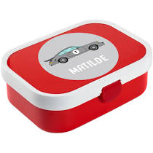
Almuerzos.
LOS ALMUERZOS SERÁN EN EL AULA antes DEL RECREO
LOS alumnos deberán traer su almuerzo EN UN RECIPIENTE CERRADO TIPO FIAMBRERA QUE PROTEGE LA COMIDA Y FACILITA EL ALMUERZO EVITANDO APOYARLO EN LA MESA.
horario de recreo:
2º infantil: de 11:15 a 11:45
3º infantil: de 11:45 a 12:15

Slide 19
PARTICIPACIÓN DE LAS FAMILIAS E INFORMACIÓN DE LAS PRINCIPALES ACTIVIDADES.
-EN PROYECTOS O ACTIVIDADES DE FORMA TELEMÁTICA.
-INFORMAMOS EN EL BLOG DE LAS PRINCIPALES ACTIVIDADES QUE REALIZAMOS EN EL AULA Y COMENTAMOS CÓMO VA EL PROCESO DE FORMA GENERAL. Podréis acceder al blog a través de la página del centro: monzon3.com
TAMBIÉN SERÁ UTILIZADO COMO MEDIO PARA COMPARTIR LAS ACTIVIDADES QUE SE REALICEN EN CASA.

Slide 20
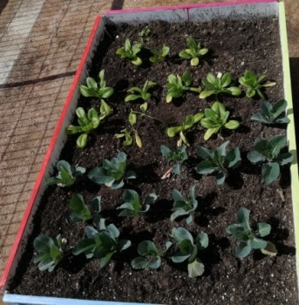
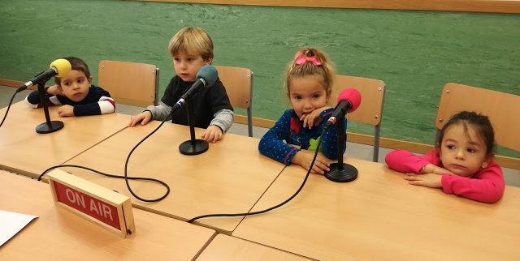
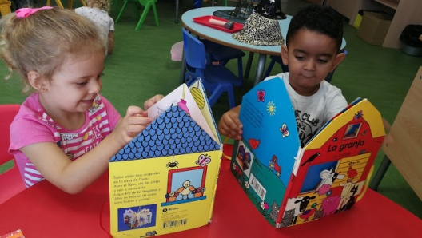
metodología
Vamos a intentar LLEVAR UNA METODOLOGÍA LO MÁS PARECIDA POSIBLE A LA QUE DEFINE AL CENTRO, PERO ÚNICAMENTE DENTRO DEL GEC.
-PROYECTOS de centro: pie, huerto, radio y brit.
-proyectos de trabajo: nivelares y de etapa, (cada uno dentro de su gec).
-TRABAJO DE LECTOESCRITURA Y LÓGICO MATEMÁTICAS CON FICHAS ELABORADAS Y MATERIALES ADECUADOS.
-TALLERES y rincones.
-PSICOMOTRICIDAD. La imparte vero en inglés. Avisaremos de los días que la realizan para que traigan ropa y calzado adecuado.
-MÚSICA. Impartida por las tutoras.
-ANIMACIÓN A LA LECTURA. CUENTOS COMO ELEMENTO ESENCIAL.
-ASAMBLEA.

Slide 21

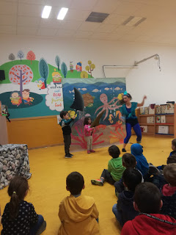
Brit
En infantil, se imparten 10 sesiones incluida la psicomotricidad.
4 son impartidas por vero.
2º infantil a: 6 sesiones ivanka
2º infantil b: 6 sesiones verónica
3º infantil a y b: 6 sesiones lucía
Se refuerzan los contenidos de las tres áreas en coordinación con las tutoras, utilizando siempre el inglés como lengua de comunicación.

Slide 22
Otras cuestiones
*Seguimos trabajando las normas, hábitos y rutinas para contribuir al desarrollo global de vuestro hijos/as de la mejor forma posible.
*ALERGIAS: ES IMPORTANTE INFORMAR POR ESCRITO A TRAVÉS DE MAIL O TELEGRAM DE LAS ALERGIAS QUE SURGEN Y DE LAS QUE DESAPARECEN.
*LA ROPA Y EL CALZADO DEBE SER CÓMODO. DEBE ESTAR MARCADA CON SU NOMBRE. LAS CHAQUETAS DEBEN LLEVAR UNA CINTA PARA PODER COLGARLAS.
*CADA DÍA HAY QUE TRAER UNA BOLSA CON EL NOMBRE QUE CONTENGA EL ALMUERZO Y LA BOTELLA DE AGUA MARCADA. NO SE DEBE TRAER NADA MÁS.
* TODO EL MATERIAL QUE SE UTILIZA EN EL AULA SE COMPRA DESDE EL CENTRO CON LOS 90 EUROS QUE PAGAN DE CUOTA LAS FAMILIAS A PRINCIPIO DE CURSO. SE AVISARÁ EN LA WEB DE PLAZOS Y PROCEDIMIENTO.

Slide 23
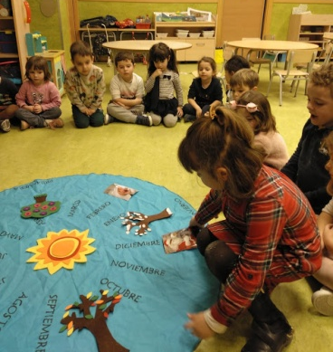
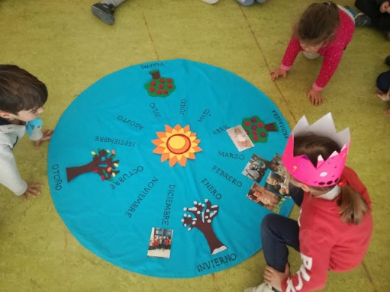
CUMPLEAÑOS MONTESSORI.
Para celebrar el cumpleaños de los niñ@s necesitamos que nos mandéis por mail o Telegram 4 FOTOS correspondientes al nacimiento y a los tres cumpleaños. El cumpleañero enseñará las fotos a sus compañeros.
NO SE debe traer nada más al centro y no se repartirán invitaciones de cumples ni chuches en el recinto.

Slide 24
¡GRACIAS A TOD@S!

